Slide 1
الإضافة
من إعداد الطالبات:
لقديم سهام
مشتة نور الهدى
حساينيت ريم
تحت إشراف الأستاذة:
حنان مصباح
السنة الجامعية: 2024\2025

Slide 2
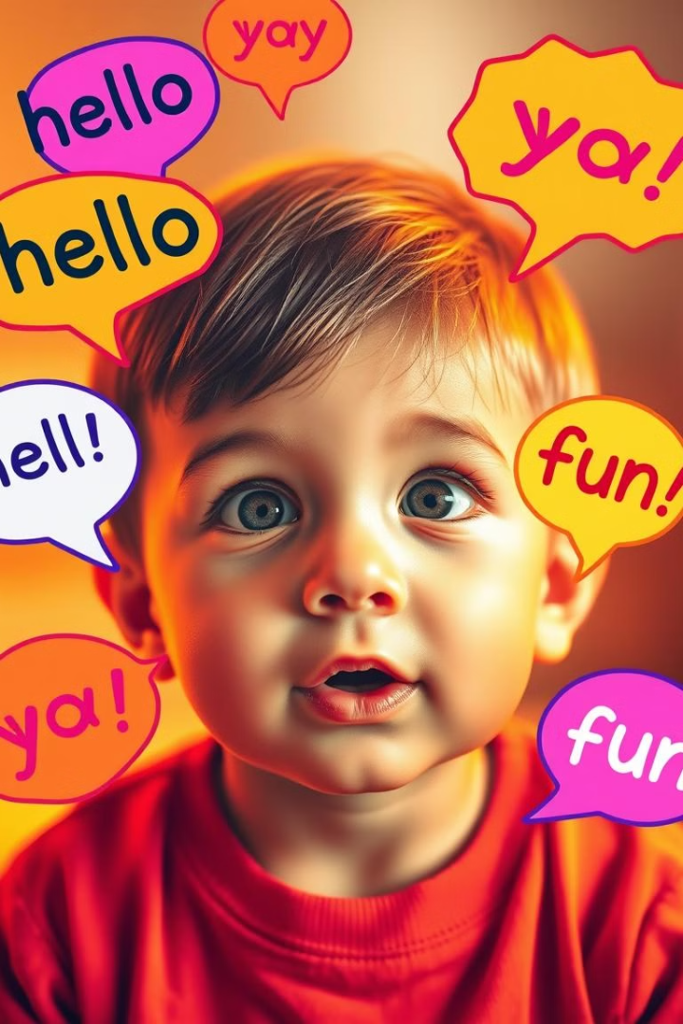
المقدمة:
تعد إضطرابات النطق إحدى التحديات التي يواجهها بعض الأطفال أثناء مراحل نموهم اللغوي، وتظهر بأشكال ومظاهر متعددة تؤثر على القدرة التواصلية لهم، ومن بين أبرز هذه الاضطربات الإضافة والتي تتمثل في إضافة أصوات أو مقاطع غير ضرورية إلى الكلمات أثناء النطق مما يؤثر على وضوح الكلام وقدرة الطفل على التواصل بفعالية.
وفي هذا العرض التقديمي سنتطرق بالتقصيل لماهية اضطراب الإضافة، أشكاله، أعراضه، أسبابه الرئيسية، الفرق بينه وبين التأتأة بالإضافة إلى آليات وطرق العلاج الفعالة، كما سنقدم أيضا أمثلة متعددة لتوضيح كيفية ظهور هذا الاضطراب في الحياة اليومية للأطفال.

Slide 3
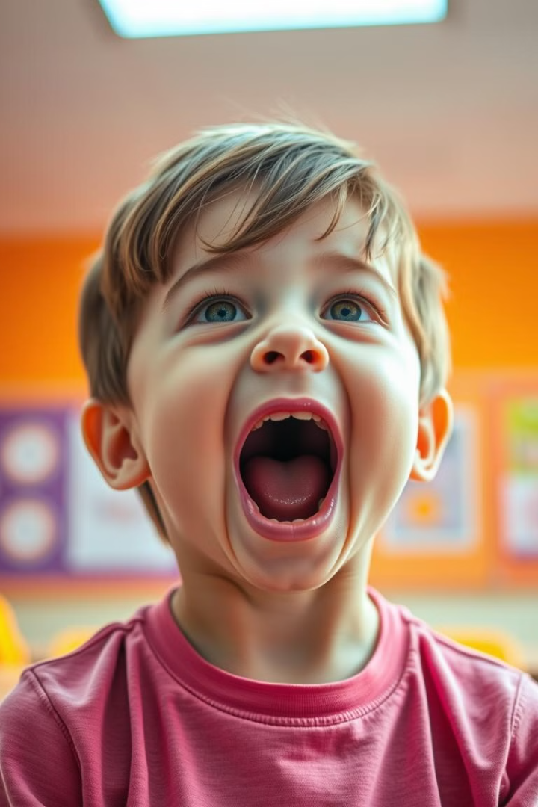
ما هي الإضافة ؟
تعرف الإضافة في علم النطق بأنها إضظراب يتم فيه إدراج أصوات أو مقاطع إضافية غير ضرورية أثناء نطق الكلمات وقد تكون هذه الاضافات في بداية الكلمة، وسطها، ونهايتها مما يؤدي إلى تحويرها وجعلها غير مفهومة، على سبيل المثال قد يقول الطفل بابا وهو يقصد بها باب.
وغالبا ما تعد الإضافة ظاهرة شائعة عند الأطفال في مراحل النمو المبكر للغة، ولكنها تصبح مشكلة عندما تستمر بعد سن معينة دون اختفاء أو تراجع.
إضافة في البداية:
مثل: ممكتب بدلا من مكتب.
إضافة في الوسط:
مثل: باقاراة عوضا عن بقرة.
إضافة في النهاية:
مثل: كتابي والمقصود كتاب,

Slide 4
أشكال الإضافة ومظاهرها:
إضافة الحروف الصامتة الساكنة في بداية ونهاية الكلمة، مثل: قلمبْ بدل قلم، وأْماء والمقصود ماء.
1
2
إضافة الحروف المتحركة في الكلمات، مثل: كورة، شاجارات،
فيراش....
إضافة مقاطع كاملة للكلمة، مثل: فرفرولة بدلا من فرولة، كعكعة بدلا من كعكة.
3
4
تكرار الحروف سواء في بداية الكلمة أو وسطها، سمككة، ططاولة.

Slide 5
ما هي أعراض إضطراب الإضافة؟
صعوبة النطق الواضح:
الشعور بالإحباط والتوتر:
يواجه الطفل صعوبة في نطق الكلمات بشكل واضح ومفهوم، الأمر الذي يؤول دون فهمه فهما صحيحا من قبل أهله ومجتمعه.
قد تظهر على الطفل علامات الخجل والتوتر عند رغبته في التواصل والتعبير عما يريده، خاصة عندما لا يفهمه الآخرون.
الميل إلى العزلة وتجنب المواقف الإجتماعية:
تجنب الكلمات الصعبة التي يجد الطفل مشقة وعسرا في نطقها.
بسبب ما يعانيه الطفل من مظاهر مختلفة للإضافة في كلامه قد يميل الطفل إلى تجنب المواقف التي تتطلب التحدث أمام الآخرين خوفا من عدم الفهم والسخرية.
بطء الكلام واستغراق وقت طويل لإنتاجه:
الطفل الذي يعاني مظاهر الإضافة يستغرق وقتا أطول من المعتاد للتعبير عن أفكاره بسبب إضافة الأصوات أو المطاقع الزائدة.

Slide 6
هل التأتأة هي نفسها الإضافة؟
رغم أن الإضافة والتأتأة من اضطربات النطق الشائعة عند الأطفالإلا أنهما تحتلفان في عدة نقاط
نحصيها كالتالي:
الإضافة
التأتأة
إضافة أصوات أو مقاطع لفظية غير ضرورية.
تكرار أصوات أو مقاطع لفظية بشكل متكرر.
تؤثر على وضوح الكلام .
تؤثر على سلاسة الكلام.
عادة لا تسبب توقف عن الكلام.
قد تؤدي في أحيان كثيرة إلى التوقف عن الكلام.
غالبا ما تكون مؤقتة وتختفي مع تقدم الطفل في عمره.
قد تكون دائمة تجتاج إلى علاج.
يجد الطفل سهولة ومرونة في إحراج الأصوات الأمر الذي يؤدي إلى الإضافة بشكل عفوي.
قد يلاحظ وجود توتر عضلي في وجه الطفل أو رقبته أثناء التحدث.
قد تظهر في أي موقع من الكلمة.
تأتي في بداية الكلمات عادة.
عادة لا تسبب مشاكل في فهم الكلمات المنطوقة.
قد تعيق فهم الكلمات المنطوقة بسبب التكرار والتوقف عن الكلام من حين لآحر.

Slide 7
العوامل المسببة للإضافة:
عوامل عصبية:
العوامل الوراثية:
تأخر النمو اللغوي:
قد يكون الاضطراب ناتجا عن خلل في مناطق الدماغ المسؤولة عن النطق والكلام، مما يؤثر على قدرة الطفل على التحكم في إنتاج الأصوات بدقة.
يمكن أن يكون هناك استعداد وراثي للاضطربات النطقية, بحيث تزيد إحتمالية إصابة الطفل إذا كان لدى أحد الوالدين أو الأقارب تاريخ مع اضطربات مماثلة.
قد يؤدي التأخر العام في النمو اللغوي إلى صعوبات في إكتساب مهارات النطق الصحيح مما يتسبب في ظهور الإضافة بمعية بقية الاضطربات بأشكالها المحتلفة.
الإعاقة السمعية:
ضعف عضلات النطق:
العوامل البيئية:
تؤدي الإعاقة السمعية بالضرورة القصوى إلى ظهور اضطرابات النطق المختلفة لأنها تعيق قدرة الطفل على تمييز الأصوات بشكل صحيح ومنه إضافة أصوات غير ضرورية أثناء النطق.
قد يعاني بعض الأطفال من ضعف في عضلات الفم واللسان والحنك، الأمر الذي يؤثر على قدرته في إنتاج الأصوات اللغوية بدقة ويدفعه لإضافة أصوات تعويضية.
في بعض الأحيان تلعب البيئة المحيطة بالطفل دورا لا يمكن تجاهله في تطور هذه الاضطربات كأن يتعرض لنماذج كلامية غير صحيحة فيقلدها وبذلك تترسخ عنده وهي خاطئة.

Slide 8
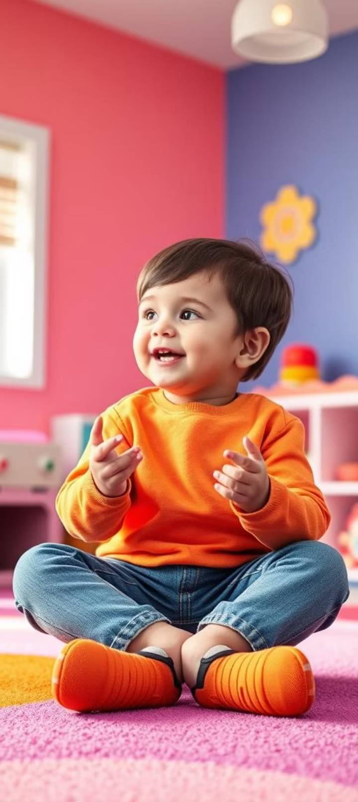
طرق وآليات علاج اضطراب الإضافة:
يعتمد علاج اضطراب النطق الناتج عن الإضافة على مجموعة محتلفة من الآليات والتقنيات التي يتم ابتكارها خصيصا لتوافق إحتياجات كل طفل، غير أن الهدف الرئيسي منها واحد برغم تعددها وإحتلافها وهو مساعدة الطفل على تصويب نطقه وتقليل الإضافات غير الضرورية في كلامه.
تمارين تدريب أعضاء النطق
وهي عبارة عن تمارين لتقوية عضلات أعضاء النطق، مثل نفخ البالونات، تحريك اللسان في
إتجاهات محتلفة.
تدريبات الوعي الصوتي:
تهدف هذه التدريبات إلى تعزيز فهم الطفل لبنية الكلمات وأصواتها، على سبيل المثال يمكن تقسيم الكلمات إلى مقاطق صوتية وتحديد الأصوات الفردية في كل كلمة، أيضا الحوارات الهادفة طيلة الوقت وبشكل طبيعي تساعد الطفل على تحديد مواطن الإضافة في كلماته وتصويبها، ومنها أيضا تدريب الطفل على نطق الأصوات التي يواجه فيها صعوبة بشكل منفرد ثم توظيفها في مقاطع بسيطة.
تمارين التدريب السمعي:
لما كان السمع هو الملكة اللغوية التي تمهد الطريق لتكوين قاعدة باقي المهارات خاصة مهارة التحدث والكلام، فإن إدراج تدريبات الوعي السمعي ضرورية جدا لتحسين قدرة الطفل على تمييز الأصوات والكلمات بدقة، ومن أمثلة ذلك المشاركة في قراءة القصص بصوت عال ومتأني، أيضا تسجيل صوت الطفل ثم الاستماع إليه معا لتحديد وإدراك الإضافات الواردة وحذفها.
تقنية المرآ’ة:
إن الغاية من استحدام هذه التقنية هو مساعدة الطفل على رؤية حركات الفم أثناء النطق.
الألعاب اللغوية تشجع النطق الصحيح بطريقة ترفيهية ممتعة
تقنية المرآة تساهم في إدراك كيفية نطق الحروف من خلال مراقبة حركات الفم

Slide 9
الخاتمة:
إن اضطراب الإضافة رغم تحدياته يمكن التغلب عليه ومعالجته من خلال التشخيص المبكر واستعمال الطرق الفعالة للعلاج، وفي هذا الصدد يلعب الآباء والمعلمون دورا حيويا في دعم الأطفال اللذين يعانون اضطراب الإضافة من خلال توفير بيئة داعمة وتعزيز التحسن الملحوظ والتشجيع على الاستمرار.
التشخيص المبكرأساسي للعلاج الفعال.
دعم الأسرة والمحيط المدرسي ضروري لتقدم الطفل.
العلاج المتخصص يراعي احتياجات كل طفل.
الصبر والمثابرة مفتاح النجاح في العلاج.

